Slide 1

Word-As-Image for Semantic Typography
展示者：龙咏柳
学号：22351137

Slide 2
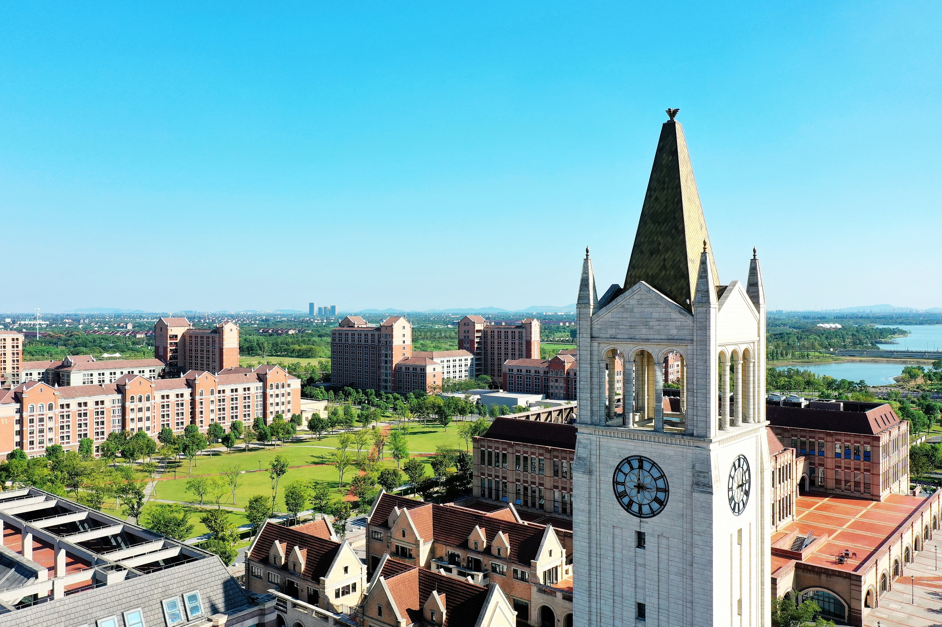
简介
背景
方法
实验
总结
1
目录
2
3
4
5

Slide 3
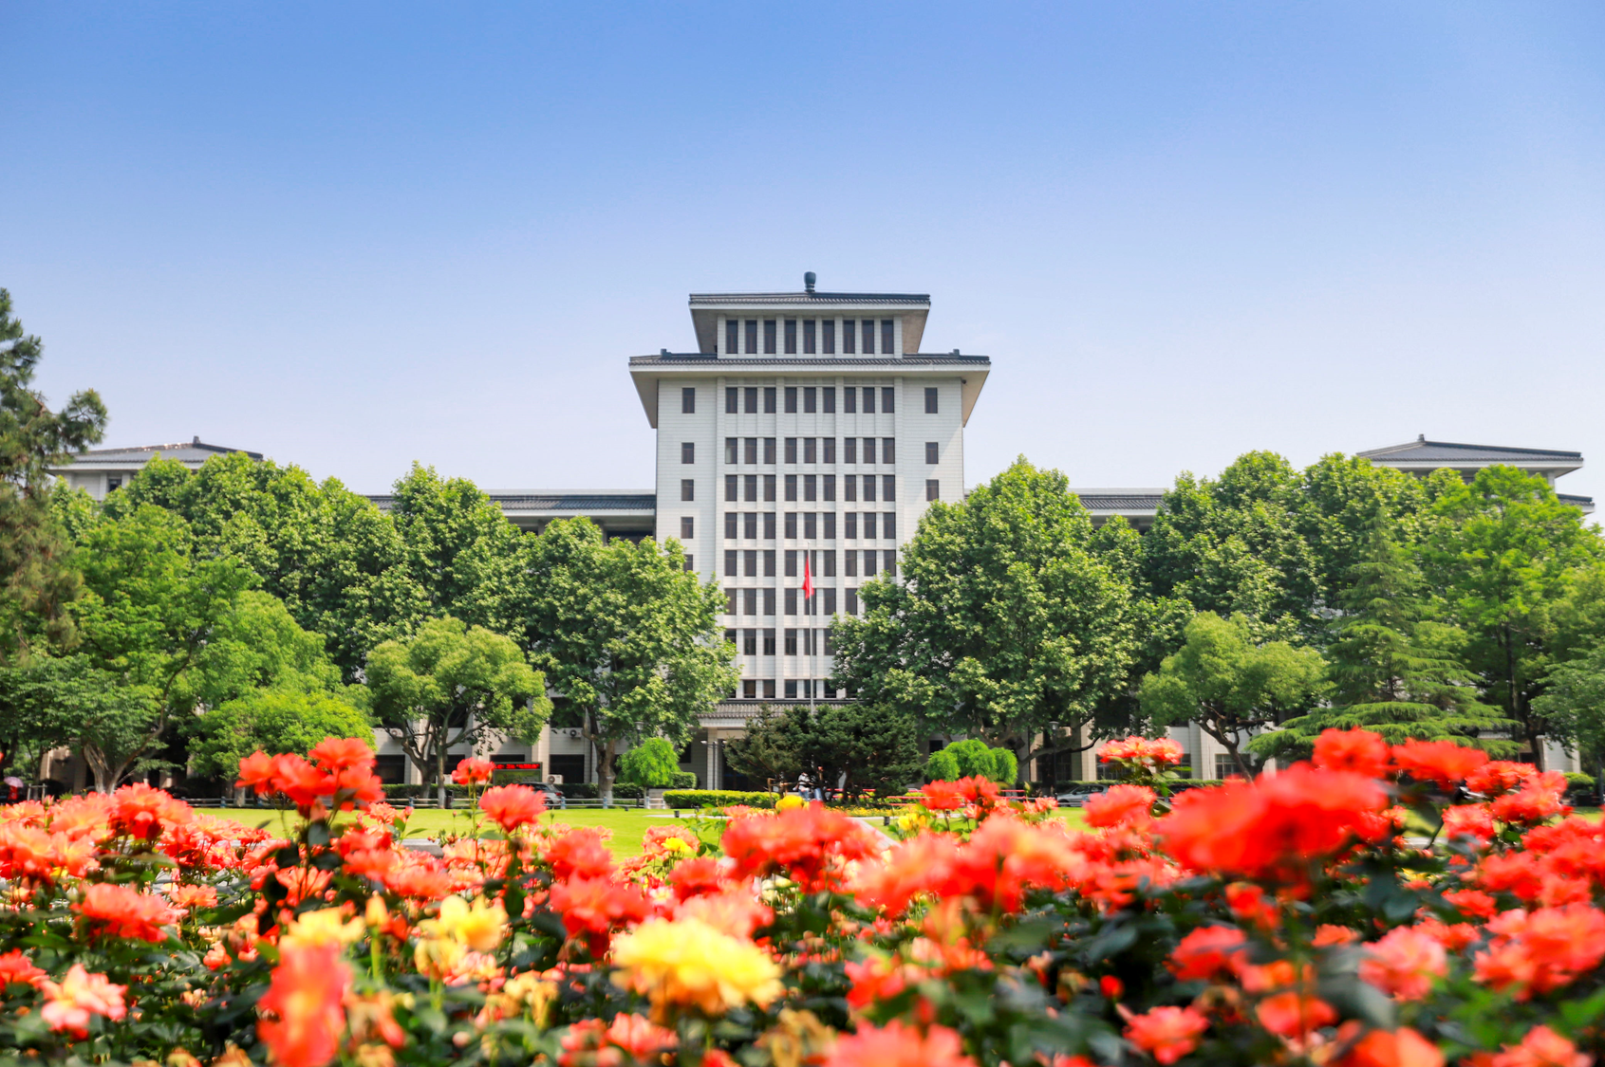
01
简介
Introduction

Slide 4
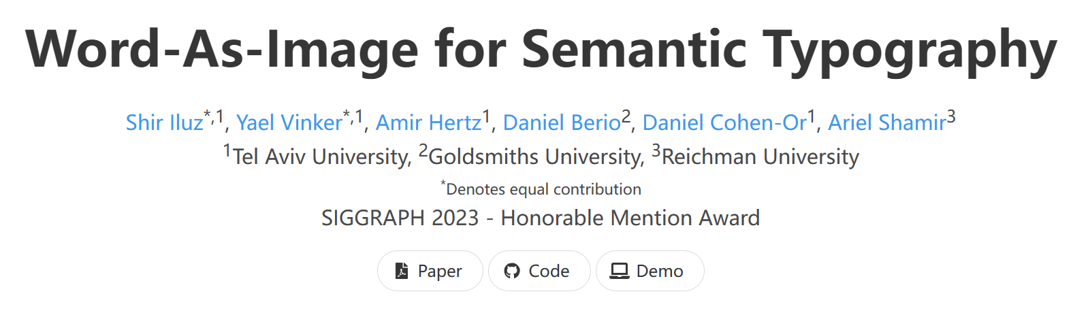
简介
1
2
3
SIGGRAPH 2023
Honorable Mention Award
链接

Slide 5

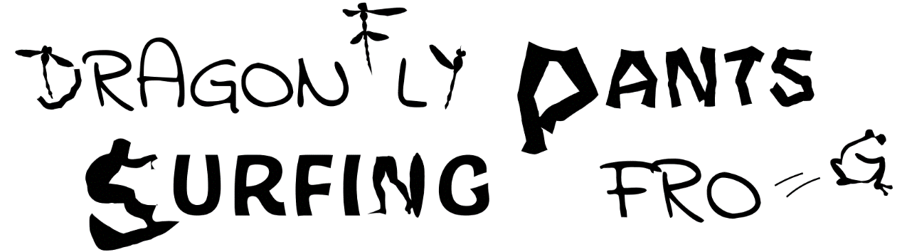
简介
手动创建的word-as-image示例
语义排版使用排版在视觉上强化文本含义
为了创造“爵士”的描述，设计师必须首先选择最适合文本语义的视觉概念（萨克斯风）
文字图像插图的示例
自动创建单词图像插图的算法
改变字母的几何形状来传达意思，不改变颜色或质地，也不使用装饰

Slide 6

02
背景
Background

Slide 7
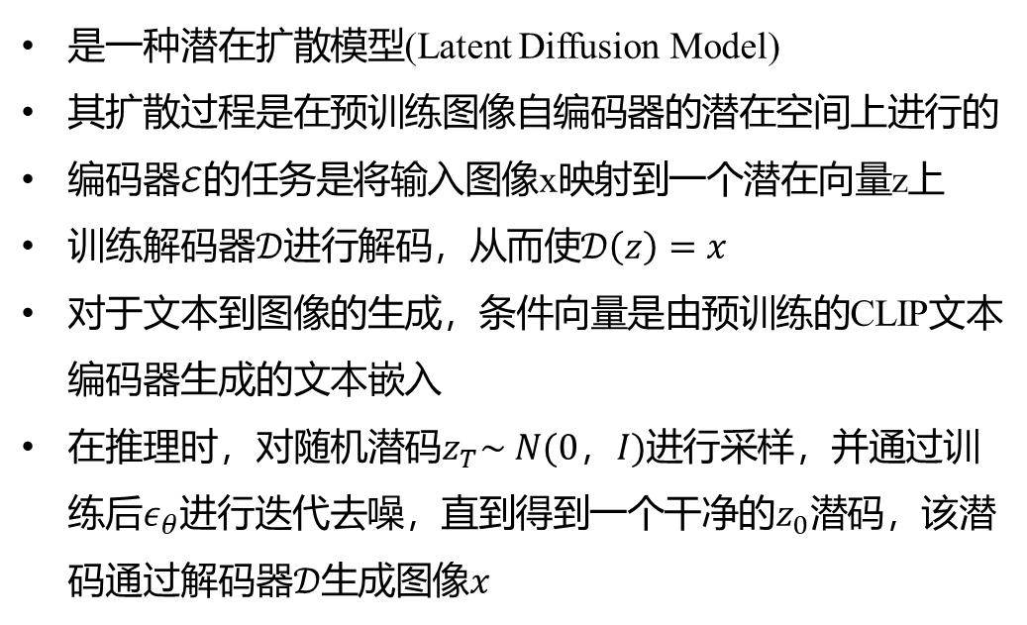
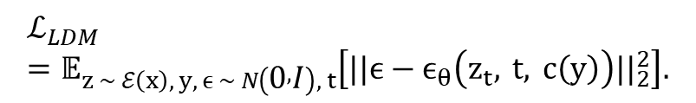
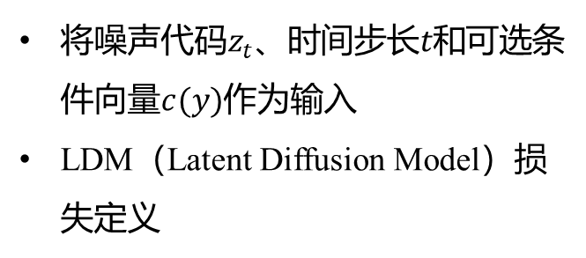
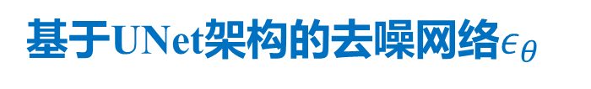
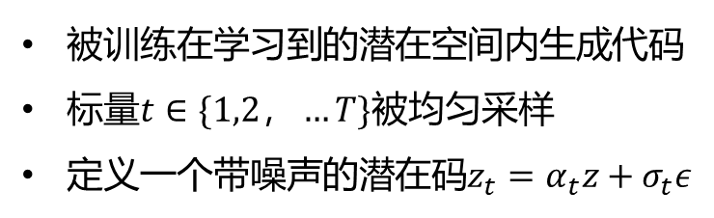
Latent Diffusion Models
Latent Diffusion Models
去噪扩散概率模型(DDPM)
从高斯分布中采样的变量进行逐渐去噪来训练以学习数据分布
被训练在学习到的潜在空间内生成代码
标量$t∈\{1,2，…T\}$被均匀采样
定义一个带噪声的潜在码$z_{t}=α_{t}z+σ_{t}ε$
Stable Diffusion
是一种潜在扩散模型(Latent Diffusion Model)
其扩散过程是在预训练图像自编码器的潜在空间上进行的
编码器$ℰ$的任务是将输入图像x映射到一个潜在向量z上
训练解码器$𝒟$进行解码，从而使$𝒟\left(z\right)=x$
对于文本到图像的生成，条件向量是由预训练的CLIP文本编码器生成的文本嵌入
在推理时，对随机潜码$z_{T}\sim N(0，I)$进行采样，并通过训练后$ε_{θ}$进行迭代去噪，直到得到一个干净的$z_{0}$潜码，该潜码通过解码器$𝒟$生成图像$x$
基于UNet架构的去噪网络$ε_{θ}$
将噪声代码$z_{t}$、时间步长𝑡和可选条件向量$c(y)$作为输入
LDM（Latent Diffusion Model）损失定义
$$ℒ_{LDM}=𝔼_{z ∼ ℰ\left(x\right), y, ϵ ∼ N\left(0 , I\right), t}\left[\left.||ϵ−ϵ_{θ}\left(z_{t}, t, c\left(y\right)\right)\right.{||}_{2}^{2}\right].$$

Slide 8
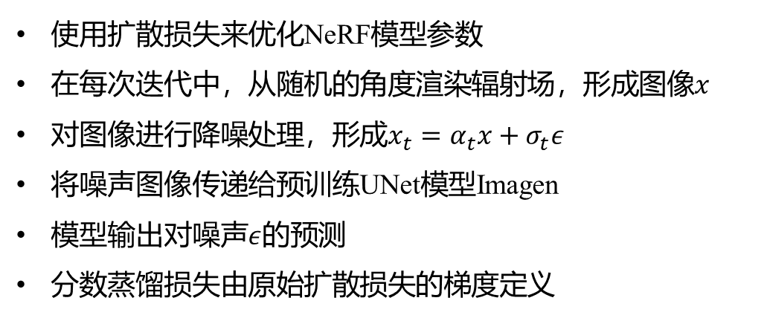

分数蒸馏
Stable Diffusion
文本调节是通过UNet网络中以不同分辨率定义的跨注意层来执行
DreamFusion
使用扩散损失来优化NeRF模型参数
在每次迭代中，从随机的角度渲染辐射场，形成图像$x$
对图像进行降噪处理，形成$x_{t}=α_{t}x+σ_{t}ε$
将噪声图像传递给预训练UNet模型Imagen
模型输出对噪声$ε$的预测
分数蒸馏损失由原始扩散损失的梯度定义
$$∇_{ϕ}ℒ_{SDS}=\left[w\left(t\right)\left(ϵ_{θ}\left(x_{t},t,y\right)−ϵ\right)\frac{∂x}{∂ϕ}\right]$$

Slide 9
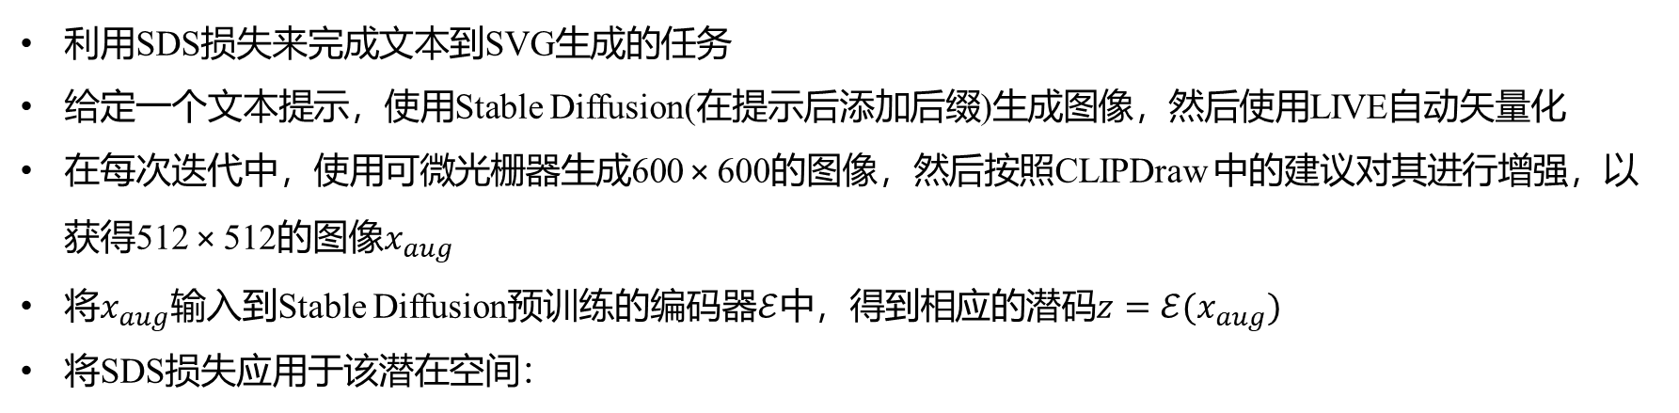
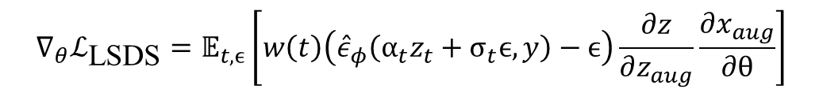
VectorFusion
VectorFusion
利用SDS损失来完成文本到SVG生成的任务
给定一个文本提示，使用Stable Diffusion(在提示后添加后缀)生成图像，然后使用LIVE自动矢量化
在每次迭代中，使用可微光栅器生成600 × 600的图像，然后按照CLIPDraw 中的建议对其进行增强，以获得512 × 512的图像$x_{aug}$
将$x_{aug}$输入到Stable Diffusion预训练的编码器$ℰ$中，得到相应的潜码$z=ℰ(x_{aug})$
将SDS损失应用于该潜在空间：
$$∇_{θ}ℒ_{\text{LSDS}}=𝔼_{t,ϵ}\left[w\left(t\right)\left({\hat{ε}}_{φ}\left(α_{t}z_{t}+σ_{t}ϵ,y\right)−ϵ\right)\frac{∂z}{∂z_{aug}}\frac{∂x_{aug}}{∂θ}\right]$$
SDS方法对生成语义符号的任务很有用，因此遵循了VectorFusion中提出的技术步骤(例如增强和添加后缀)

Slide 10

03
方法
Method

Slide 11
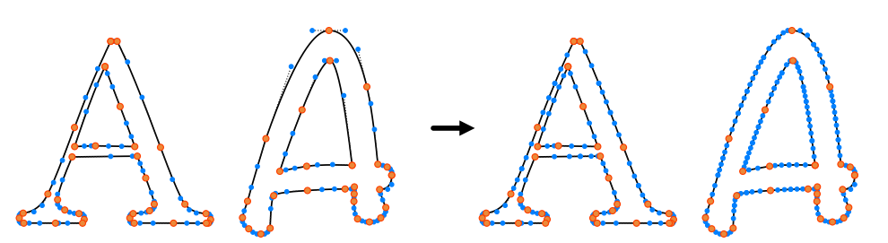
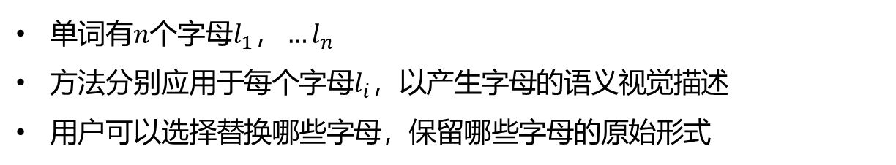
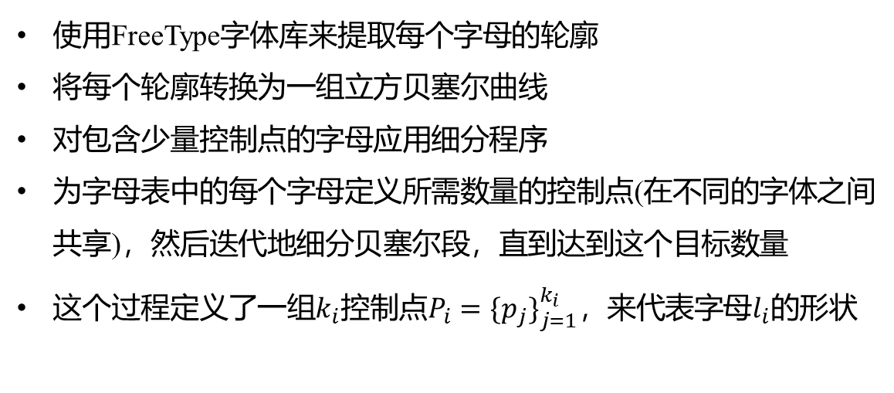
字母表示
单词𝑊
单词有𝑛个字母$l_{1}，…l_{n}$
方法分别应用于每个字母$l_{i}$，以产生字母的语义视觉描述
用户可以选择替换哪些字母，保留哪些字母的原始形式
字母表示
使用FreeType字体库来提取每个字母的轮廓
将每个轮廓转换为一组立方贝塞尔曲线
对包含少量控制点的字母应用细分程序
为字母表中的每个字母定义所需数量的控制点(在不同的字体之间共享)，然后迭代地细分贝塞尔段，直到达到这个目标数量
这个过程定义了一组$k_{i}$控制点$P_{i}=\{{p_{j}\}}_{j=1}^{k_{i}}$，来代表字母$l_{i}$的形状
字母的轮廓和控制点之前(上)和之后(下)的细分过程

Slide 12
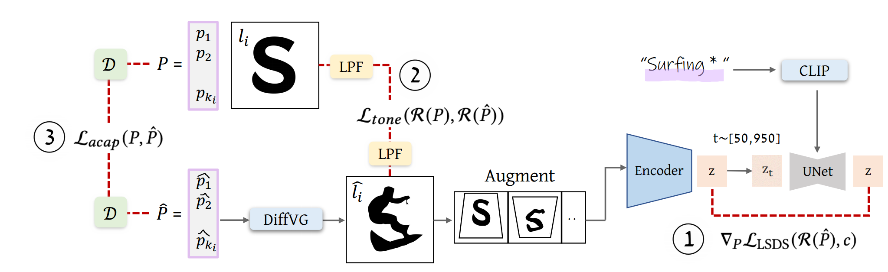
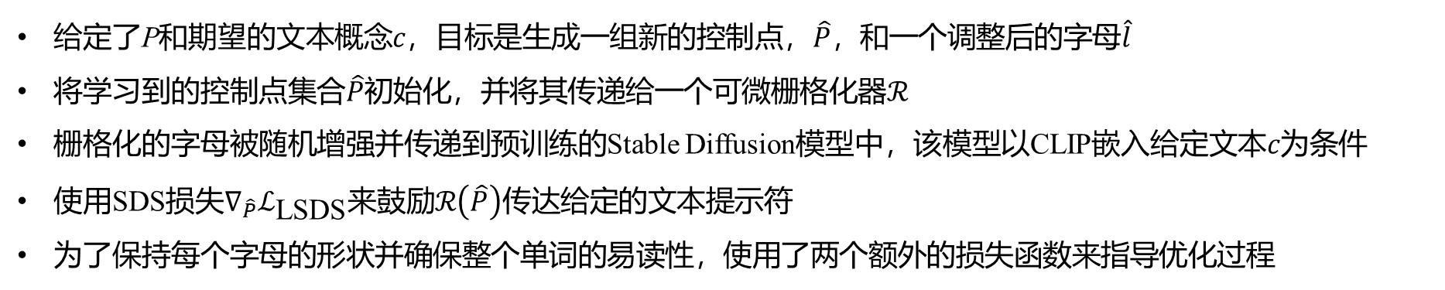
优化
方法概述
方法流程
给定了P和期望的文本概念𝑐，目标是生成一组新的控制点，$\hat{P}$，和一个调整后的字母$\hat{l}$
将学习到的控制点集合$\hat{P}$初始化，并将其传递给一个可微栅格化器$ℛ$
栅格化的字母被随机增强并传递到预训练的Stable Diffusion模型中，该模型以CLIP嵌入给定文本𝑐为条件
使用SDS损失$∇_{\hat{P}}ℒ_{\text{LSDS}}$来鼓励$ℛ（\hat{P}）$传达给定的文本提示符
为了保持每个字母的形状并确保整个单词的易读性，使用了两个额外的损失函数来指导优化过程

Slide 13
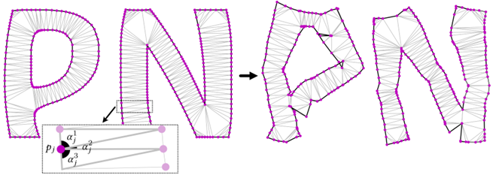

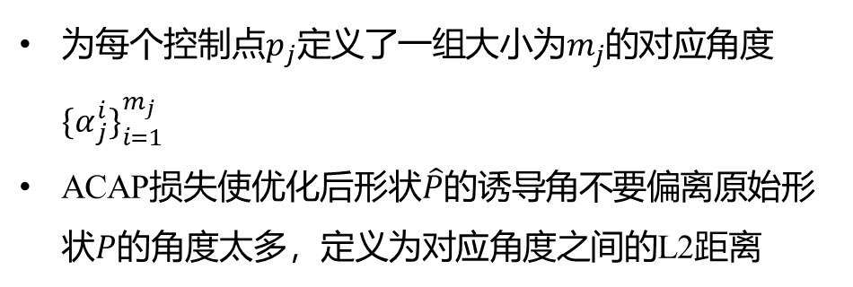
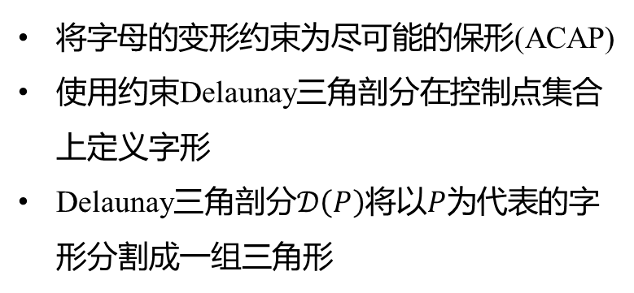
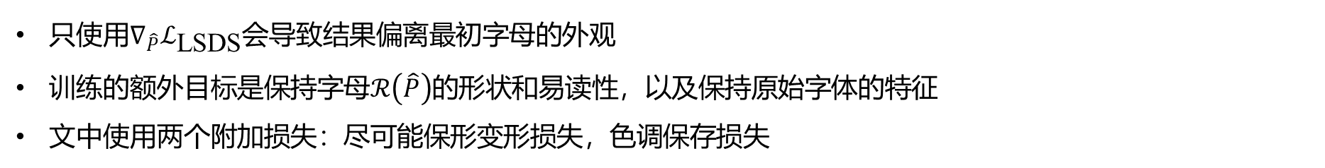
损失函数
损失函数
只使用$∇_{\hat{P}}ℒ_{\text{LSDS}}$会导致结果偏离最初字母的外观
训练的额外目标是保持字母$ℛ（\hat{P}）$的形状和易读性，以及保持原始字体的特征
文中使用两个附加损失：尽可能保形变形损失，色调保存损失
单词“pants”的初始形状(左)和结果形状(右)的约束Delaunay三角剖分的可视化说明
尽可能保形变形损失
为每个控制点$p_{j}$定义了一组大小为$m_{j}$的对应角度${{\{α}_{j}^{i}\}}_{i=1}^{m_{j}}$
ACAP损失使优化后形状$\hat{P}$的诱导角不要偏离原始形状$P$的角度太多，定义为对应角度之间的L2距离
将字母的变形约束为尽可能的保形(ACAP)
使用约束Delaunay三角剖分在控制点集合上定义字形
Delaunay三角剖分$𝒟（P）$将以$P$为代表的字形分割成一组三角形
$$ℒ_{\text{a}\text{c}\text{a}\text{p} }\left(P,\hat{P}\right)=\frac{1}{k}\sum_{j=1}^{k}{\left(\sum_{i=1}^{m_{j}}{{\left(α_{j}^{i}−{\hat{α}}_{j}^{i}\right)}^{2}}\right)}$$

Slide 14
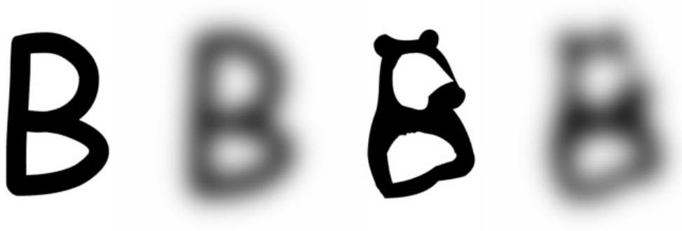
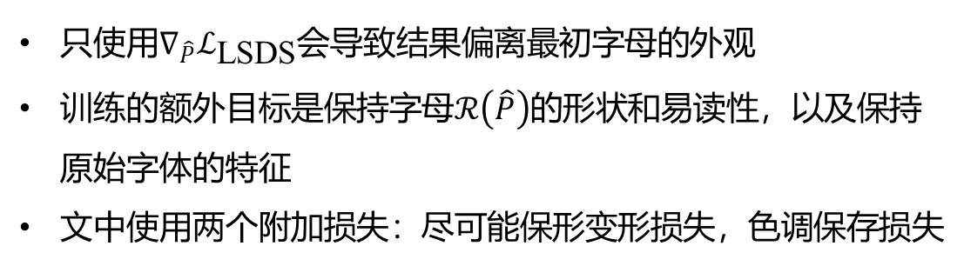
损失函数
损失函数
只使用$∇_{\hat{P}}ℒ_{\text{LSDS}}$会导致结果偏离最初字母的外观
训练的额外目标是保持字母$ℛ（\hat{P}）$的形状和易读性，以及保持原始字体的特征
文中使用两个附加损失：尽可能保形变形损失，色调保存损失
比较变形前(左)和变形后(右)的字母图像的低通滤波器，色调保存损失保留了字体的局部色调
色调保存损失
保留字体的风格和字母的结构
限制调整后的字母的色调(形状中所有区域的黑色和白色的数量)，使其与原字体的字母的色调不偏离太多
对光栅化的字母(变形之前和之后)应用低通滤波器(LPF)，并计算得到的模糊字母之间的L2距离
$$ℒ_{tone}={\left.∥LPF\left(ℛ\left(P\right)\right)−LPF\left(ℛ\left(\hat{P}\right)\right)∥\right.}_{2}^{2}$$

Slide 15
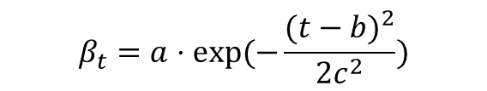
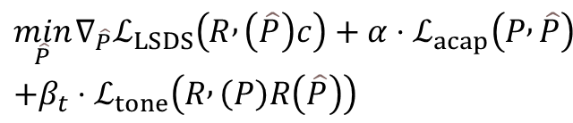
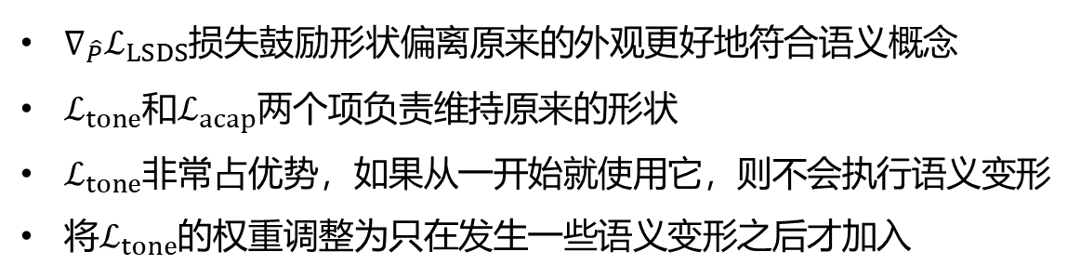
损失函数
损失函数
只使用$∇_{\hat{P}}ℒ_{\text{LSDS}}$会导致结果偏离最初字母的外观
训练的额外目标是保持字母$ℛ（\hat{P}）$的形状和易读性，以及保持原始字体的特征
文中使用两个附加损失：尽可能保形变形损失，色调保存损失
最终的损失是用三个项的加权平均和来定义
$$\begin{aligned}&\min_{\hat{P}} ∇_{\hat{P}}ℒ_{LSDS}\left(R , \left(\hat{P}\right)c\right)+α⋅ℒ_{acap}\left(P , \hat{P}\right) \\ &+β_{t}⋅ℒ_{tone}\left(R , \left(P\right)R\left(\hat{P}\right)\right)\end{aligned}$$
加权损失
$∇_{\hat{P}}ℒ_{LSDS}$损失鼓励形状偏离原来的外观更好地符合语义概念
$ℒ_{tone}$和$ℒ_{acap}$两个项负责维持原来的形状
$ℒ_{tone}$非常占优势，如果从一开始就使用它，则不会执行语义变形
将$ℒ_{tone}$的权重调整为只在发生一些语义变形之后才加入
$$β_{t}=a⋅exp⁡(−\frac{(t−b)^{2}}{2c^{2}})$$
𝑎= 100，𝑏= 300，𝑐= 30
相同的超参数选择适用于各种单词、字母和字体

Slide 16
04
实验
Experiments

Slide 17
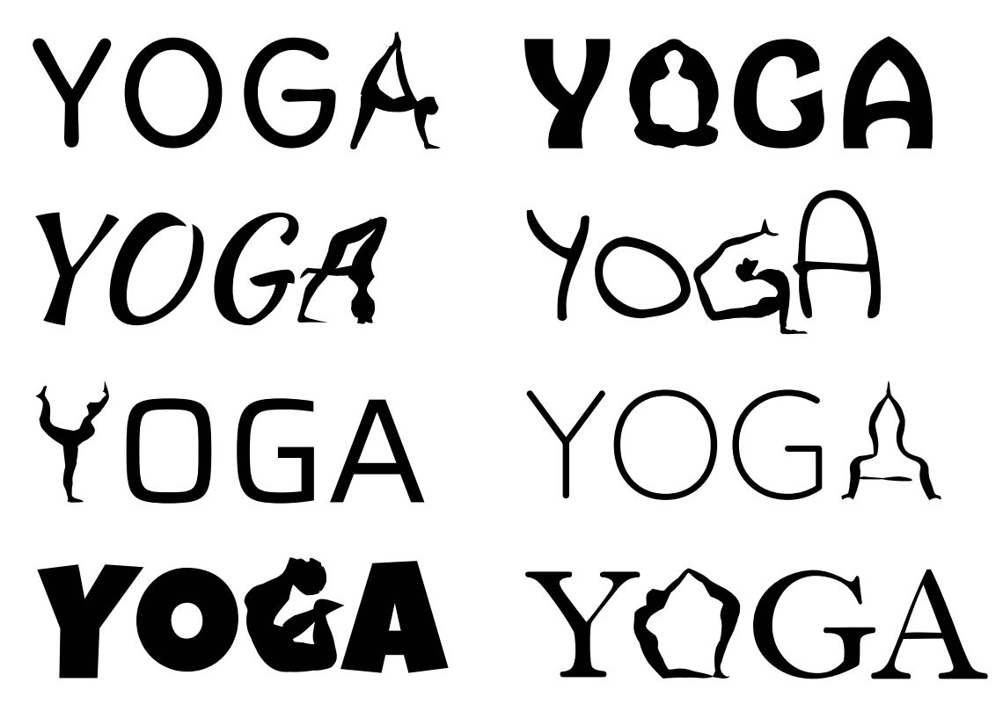
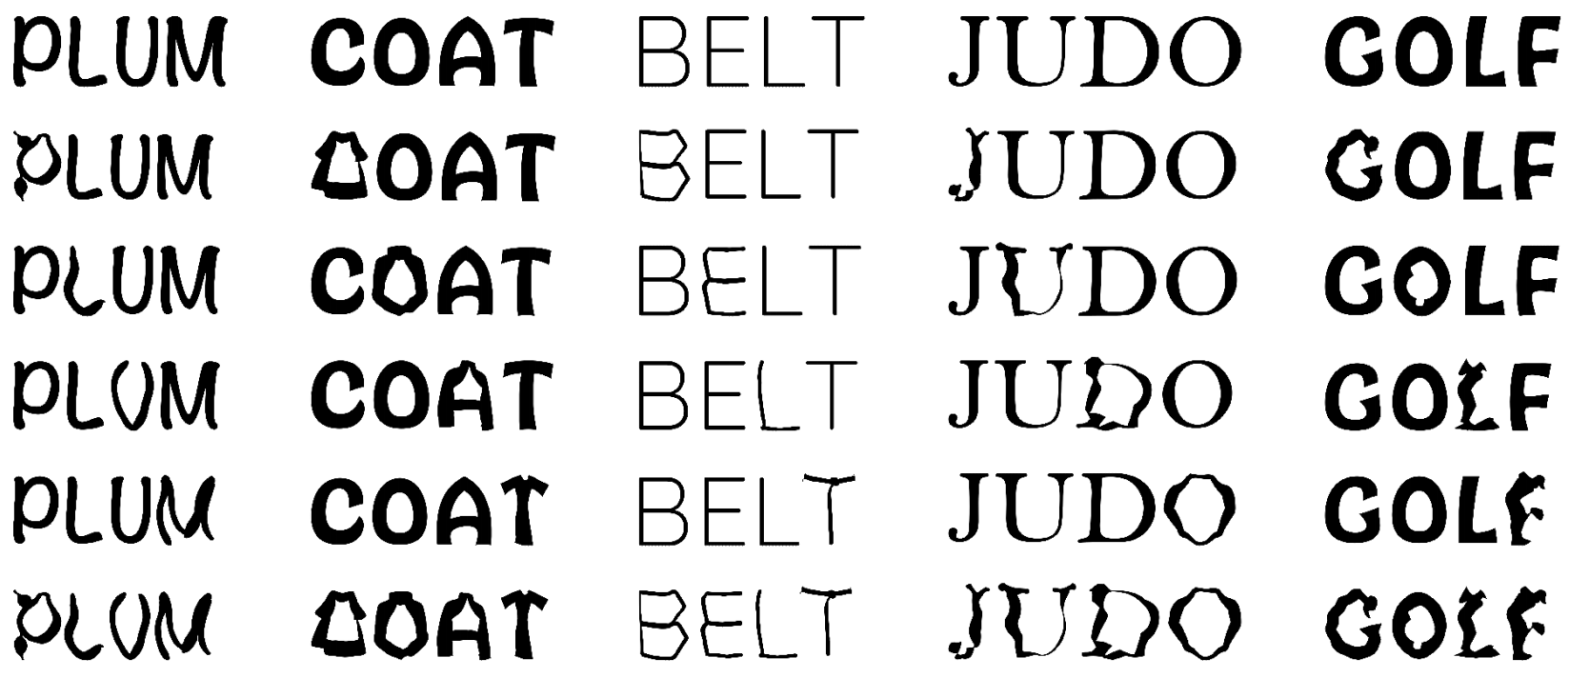
实验
有效结果的三个目标
它应该在视觉上捕捉给定的语义概念
它应该保持可读性
它应该保留原始字体的特征
随机实验
为单词“YOGA”生成图像，使用了8种不同的字体
选择了五个常见的概念类——动物、水果、植物、运动和职业
为每个类随机抽取10个实例，总共得到50个单词
选择了四种具有鲜明视觉特征的字体
对于每个单词，随机抽取四种字体中的一种，并将文中的方法应用于每个字母
为随机选择的单词创建单词图像插图

Slide 18
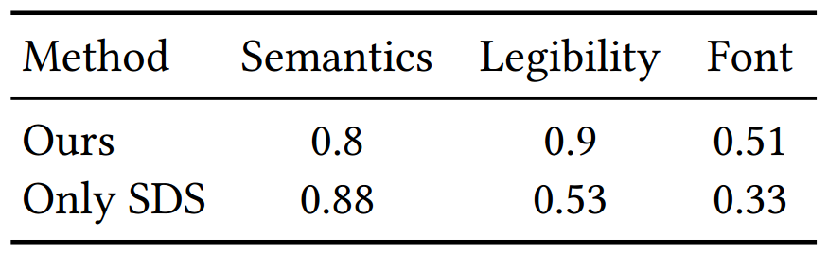
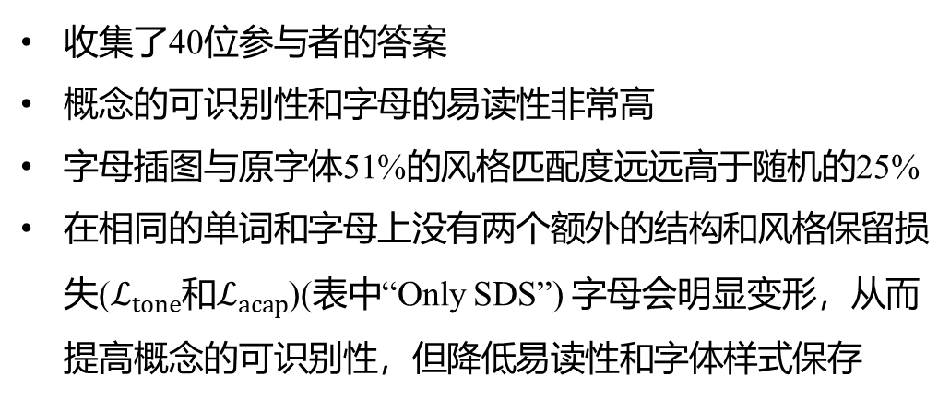
实验
感性实验
感性研究结果
对于上面描述的五个类，从每个产生的word-as-image的插图中随机选择两个实例，并在视觉上从每个单词中选择一个字母，结果总共有10个字母
在每个问题中，展示了一个孤立的字母插图，没有单词的上下文
实验结果
收集了40位参与者的答案
概念的可识别性和字母的易读性非常高
字母插图与原字体51%的风格匹配度远远高于随机的25%
在相同的单词和字母上没有两个额外的结构和风格保留损失($ℒ_{tone}$和$ℒ_{acap}$)(表中“Only SDS”) 字母会明显变形，从而提高概念的可识别性，但降低易读性和字体样式保存
有效结果的三个目标
为了评估文中的方法在视觉上描述所需概念的能力，提供了来自同一类的四个标签选项，并要求参与者选择最能描述字母插图的一个
为了评估结果的易读性，要求参与者从四个字母的随机列表中选择最合适的字母
为了评估字体风格的保留，展示了四种字体，并要求参与者选择最适合插图的字体

Slide 19
05
总结
Conclusion

Slide 20
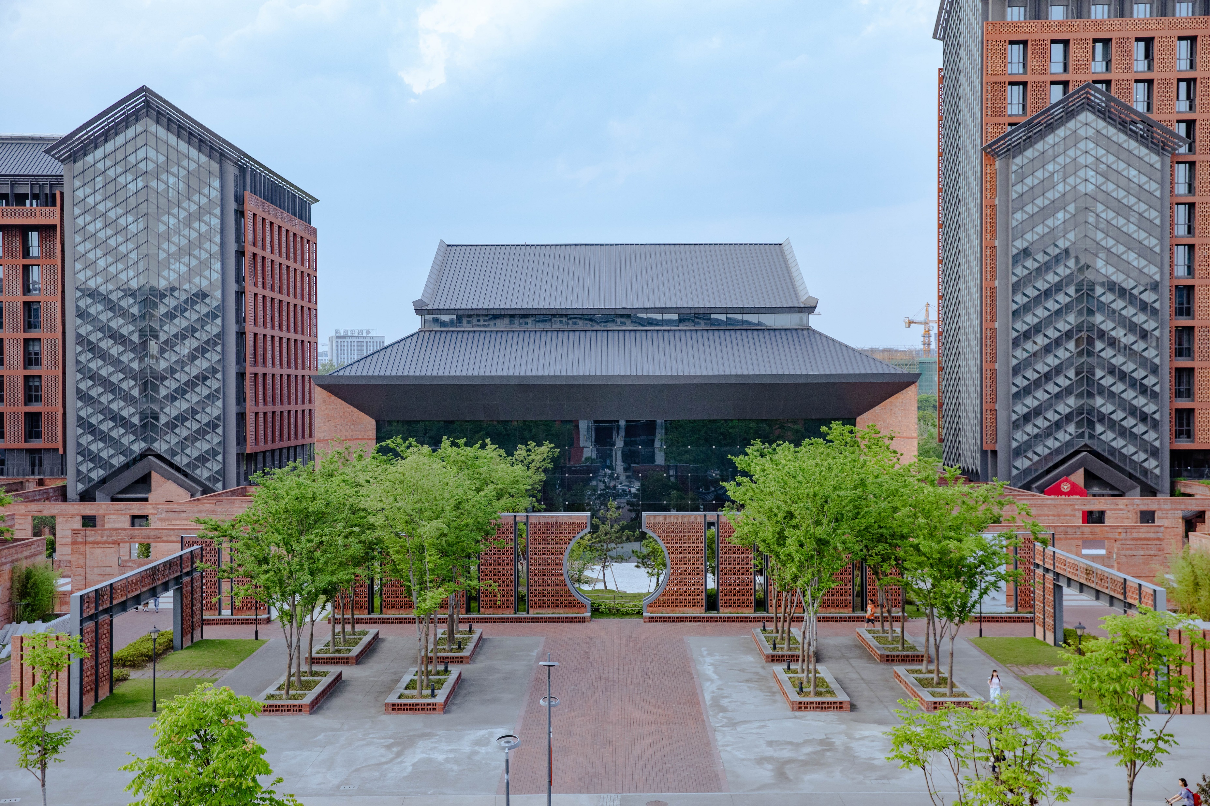
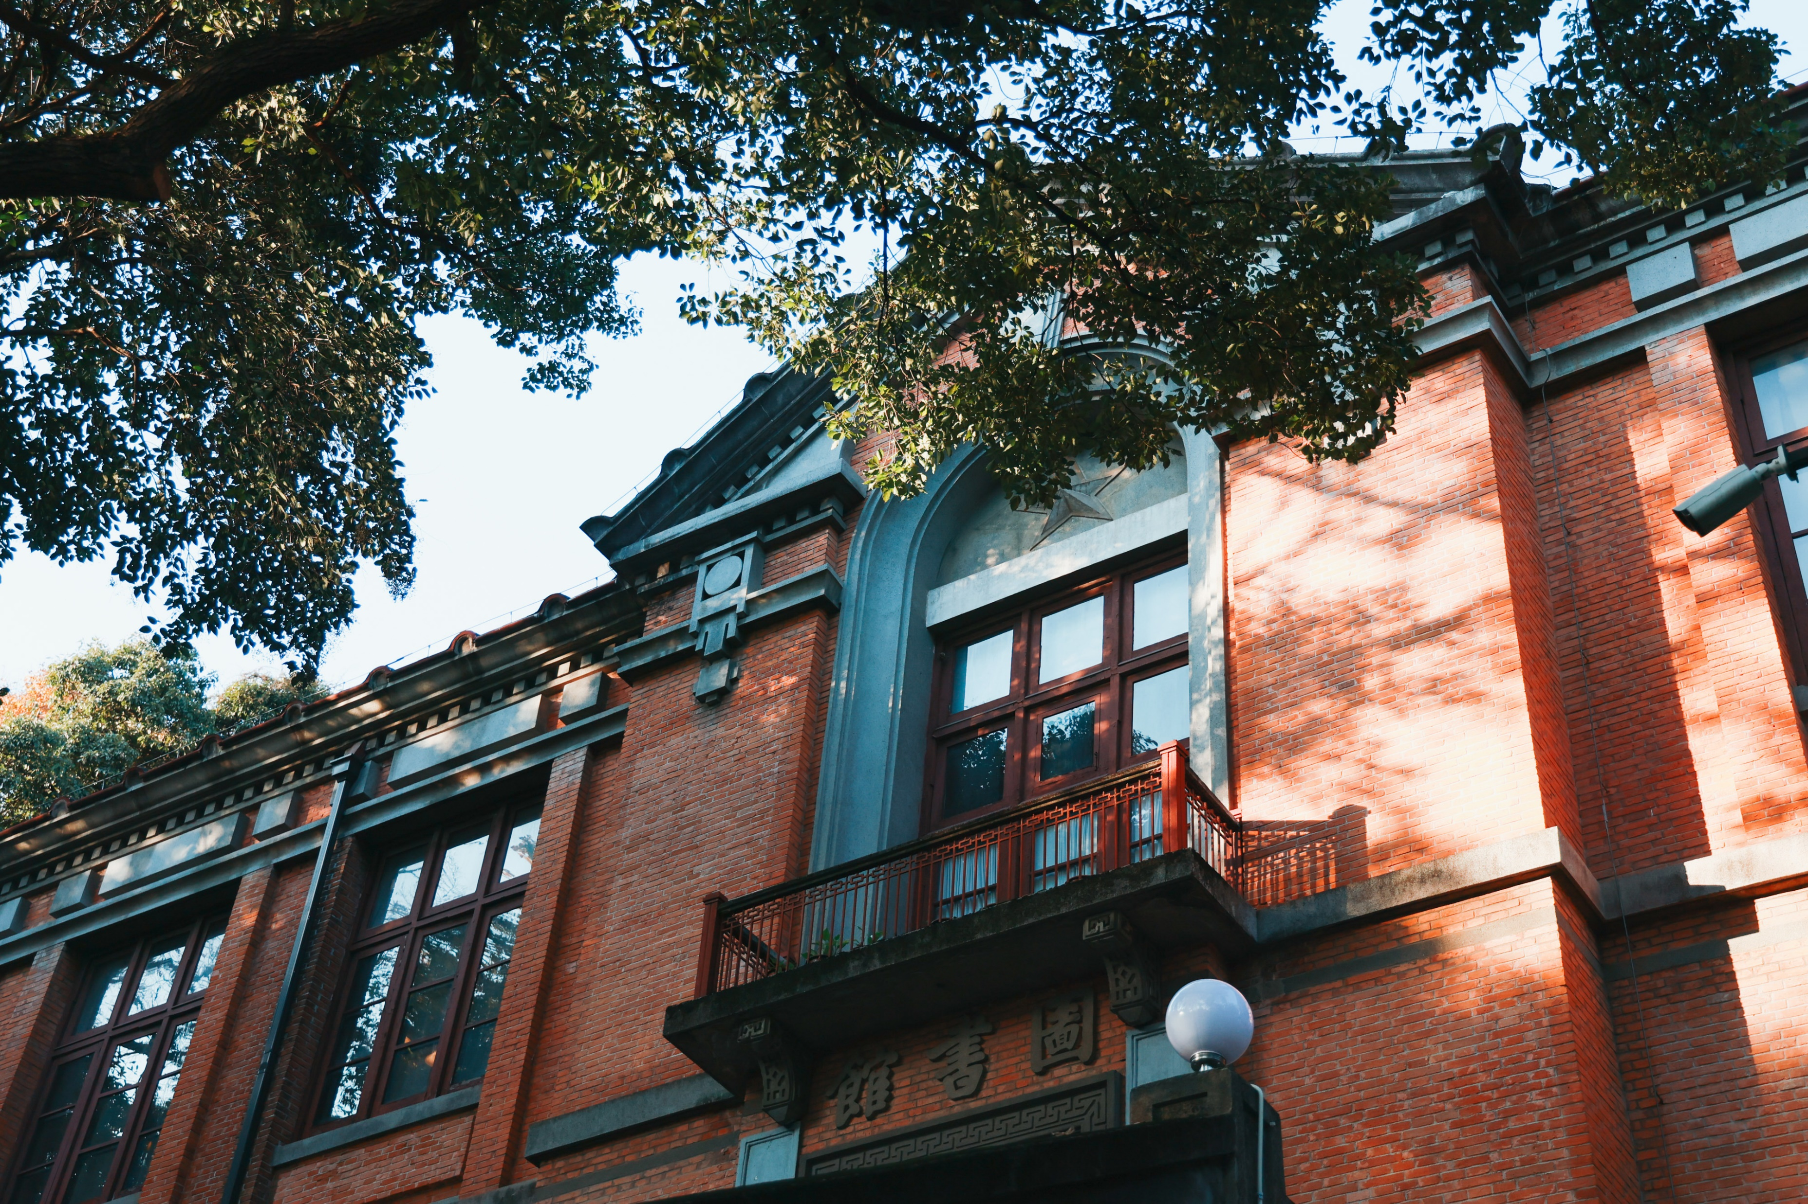
总结
创新
提出了一种自动创建矢量格式的文字图像插图的方法
可以处理大量的语义概念，并使用任何字体，同时保持文本的易读性和字体的样式
局限
文中的方法以字母为单位工作，因此不会改变整个单词的形状
在具体的视觉概念上效果最好，而在更抽象的概念上可能会失败
字母的布局可以尝试自动化

Slide 21
谢谢观看！
2024年1月

